Slide 1
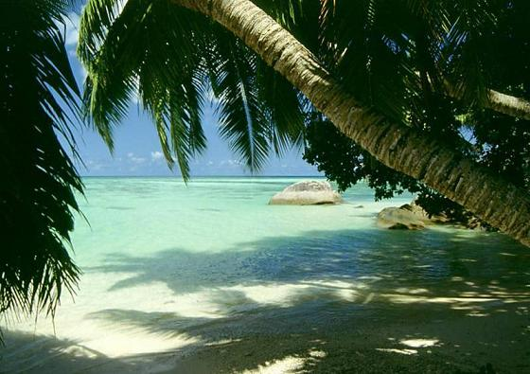
QUE SIGNIFIE “ETRE PAUVRE”

Slide 2
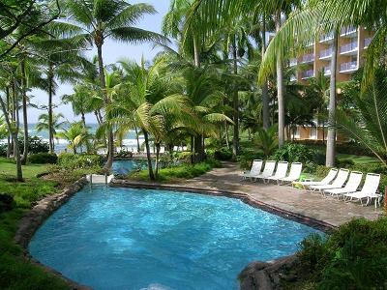
Un père riche, voulant que son fils puisse savoir ce que c’est d’être pauvre. L’amena passer quelques jours chez une famille paysanne.

Slide 3
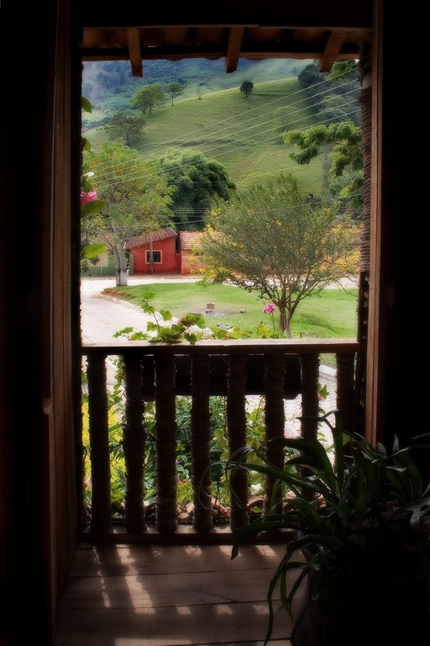
L’enfant passa 3 jours et 3 nuits vivant aux champs.

Slide 4
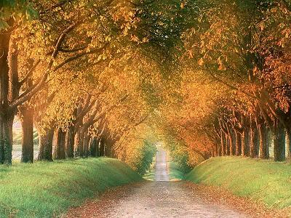
De retour vers la ville en voiture le père lui posa quelques questions.
Que penses-tu de ton expérience de tes 3 jours.
Bien, répondit le fils quelque peu distant.

Slide 5
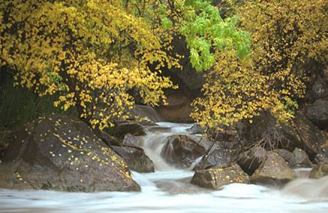
As-tu appris quelque chose? Insiste le père.

Slide 6
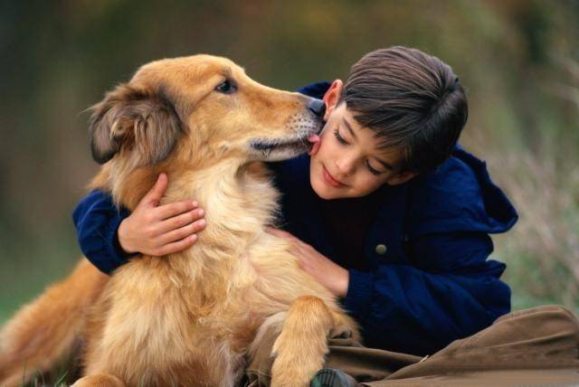
1 - Que nous avons un chien, eux ils en ont quatre.

Slide 7
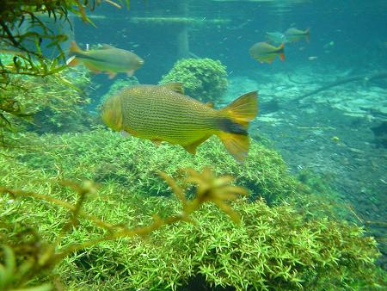
2 - Que nous avons une piscine avec l’ eau traitée , qui arrive à moitié de la cour. Eux ils ont une rivière entière d’une eaux cristalline et des poissons, ainsi que d’autres belles choses

Slide 8
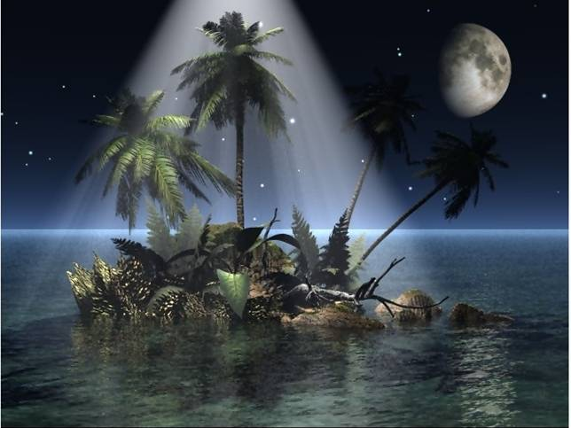
3- Que nous avons une installation électrique dans notre jardin mais eux ils ont les étoiles et la lune pour les éclairer.

Slide 9

4 – Notre jardin arrive jusqu’au mur, le leur sur l’horizon

Slide 10
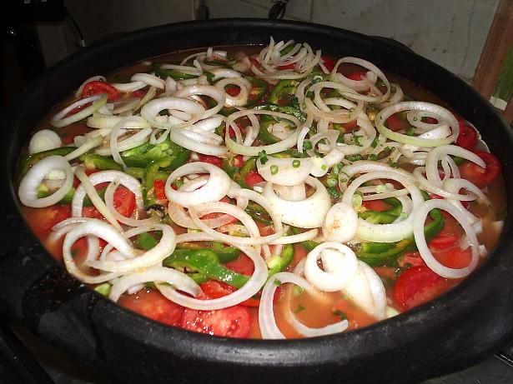
5 – Nous autres achetons les plats cuisinés, eux ils les cuisinent.

Slide 11
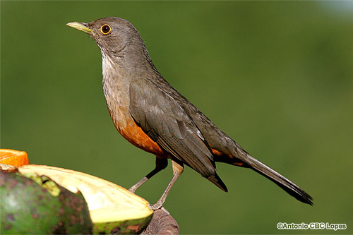
6 – Nous écoutons des CD's... Eux ils écoutent une perpétuelle simphonie d’oiseaux, cigales, grillons, petits animaux...

Slide 12
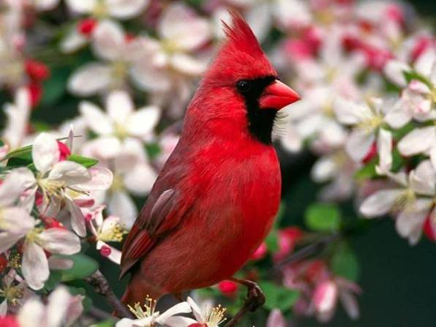
...tout ça , acompagné parfois par la chanson d’un voisin travaillant sur ses terres.

Slide 13
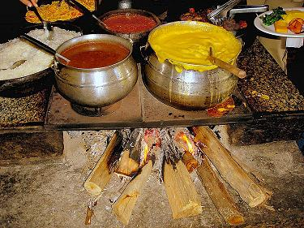
7 – On utilise le micro-ondes, ce que eux mangent avec la saveur de plats mijotés à feu lent.

Slide 14
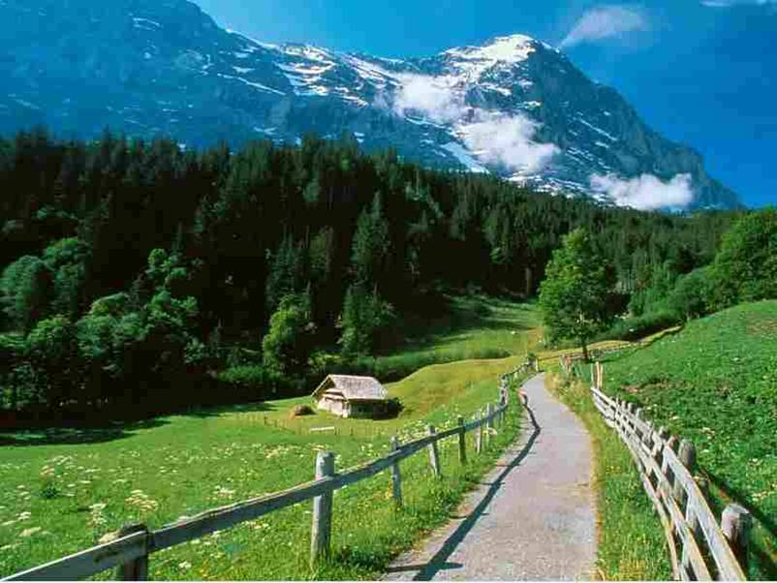
8 – Pour nous protéger, nous vivons entourés de murs, avec des alarmes...Eux ils vivent les portes ouvertes protégés par l’amitiés des voisins.

Slide 15
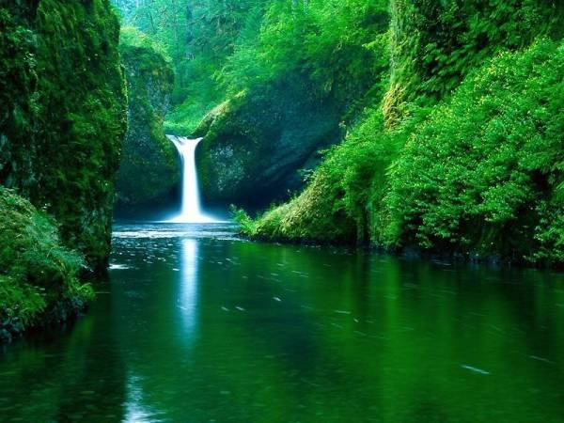
9 – Nous vivons connectés à notre portable, à notre ordinateur, à la télévision. Eux sont "connectés" à la vie, au ciel, au sol, à l’eau à la verdure, aux animaux, à son ombre , à sa famille.

Slide 16
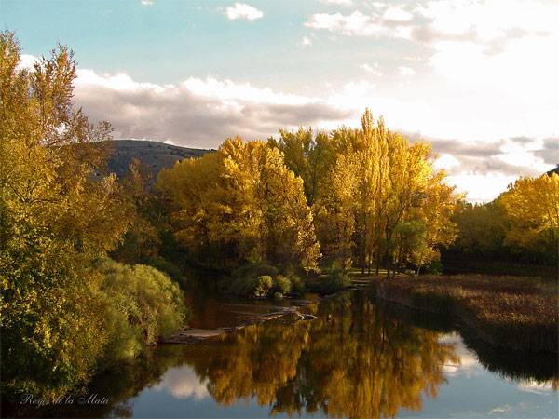
Son père resta impressionné par la profondeur du raisonnement de son fils . Enfin le fils conclu!

Slide 17
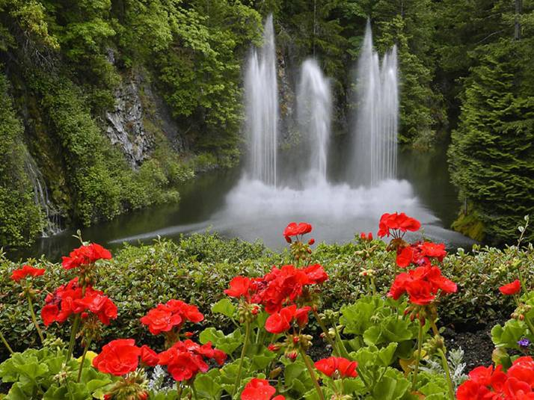
Merci pour m’avoir permis d’apprendre les pauvres que nous sommes!

Slide 18
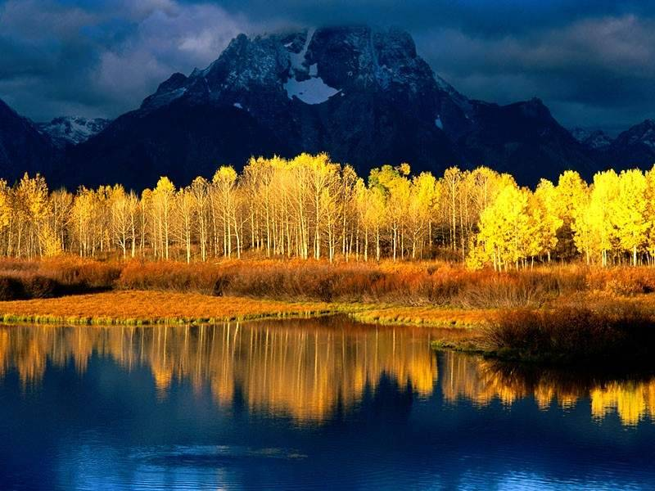
Chaque jour nous sommes plus pauvres en observant la nature, que l’oeuvre grandiose de sa création.

Slide 19
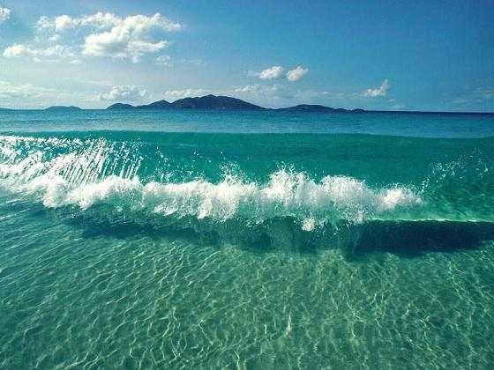
Nous cherchons à posséder, posséder, posséder chaque fois plus, en se préocupant uniquement “d’être” .

Slide 20
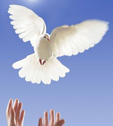
Pour arrêter le PPS, il faut appuyer sur Esc
Une journée merveilleuse à toi, si tu as apprécié envoie cette leçon à tes amis.
Notes:
Pour arrêter le PPS il faut appuyer sur Esc

